Slide 1
Педагогический проект на тему: «Организация совместной творческой деятельности взрослого и ребенка в семье»

Slide 2
Актуальность проекта
Семья и детский сад – это две стороны одного воспитательного процесса, каждая из которых дает ребенку определенный социальный опыт. И только в слиянии друг с другом, они создают оптимальные условия для комфортного и легкого вхождения ребенка в большой мир.

Slide 3
Современные проблемы семьи
1. Отчужденность
родителей и детей.
2. Дефицит душевного
тепла и ласки.
3. Равнодушие к
проблемам детей.
4. Нежелание общаться
с педагогами

Slide 4
ЦЕЛЬ ПРОЕКТА
Помочь родителям в организации совместной творческой деятельности с детьми в семье

Slide 5
ЗАДАЧИ ПРОЕКТА
1. Организовать совместную продуктивную деятельность родителей, детей и педагога.
2. Создать положительный эмоциональный настрой, доверительные отношения между участниками.
3. Вовлечь родителей в творческий процесс.
4. Обогатить отношения родителей и детей опытом совместной
творческой
деятельности

Slide 6
Вид проекта: творческо-игровой
Тип проекта: краткосрочный, в рамках одной возрастной группы
Участники проекта: дети, воспитатели, родители

Slide 7
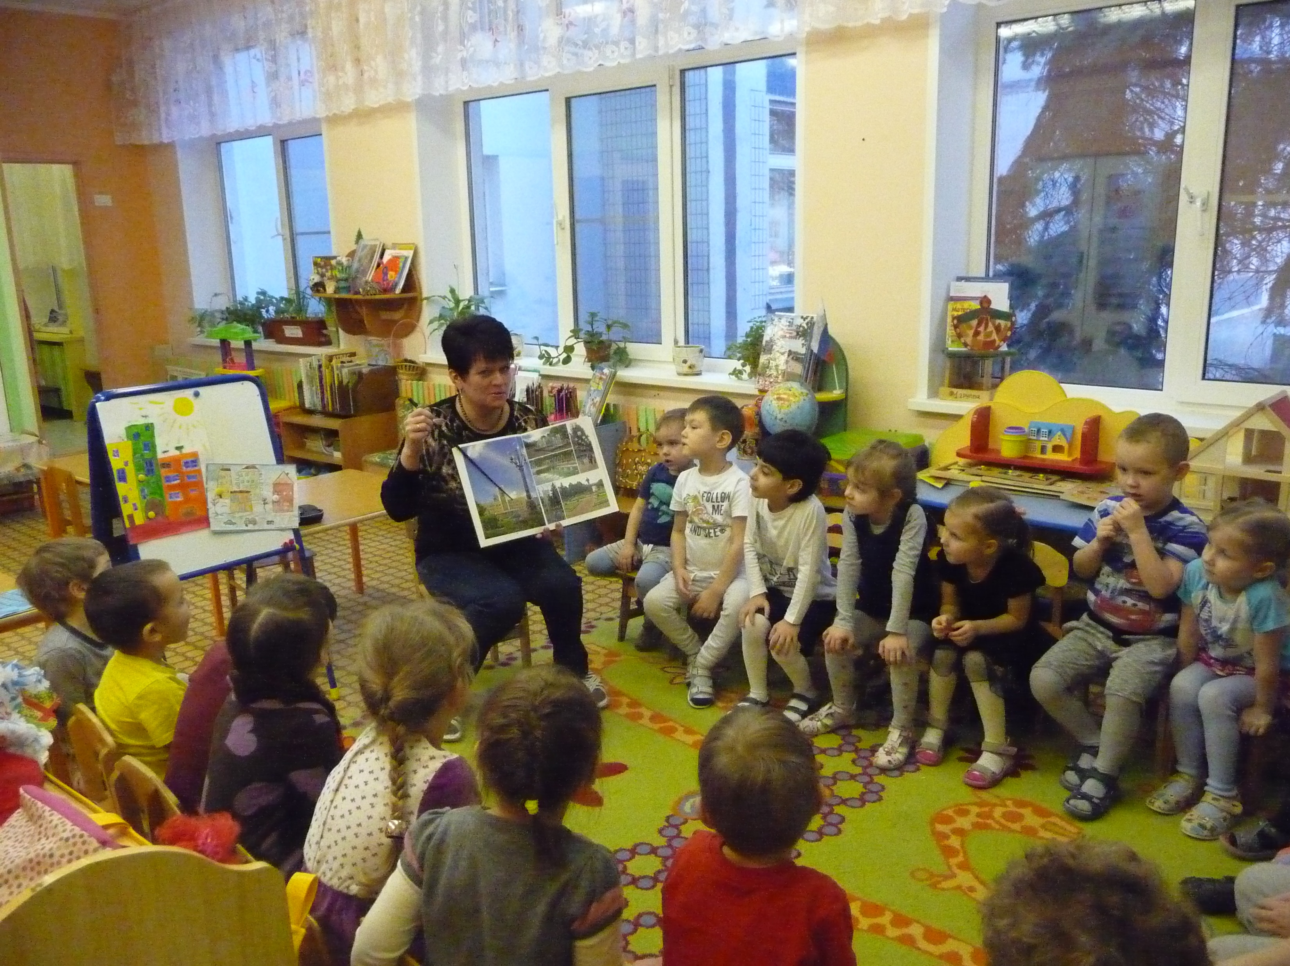
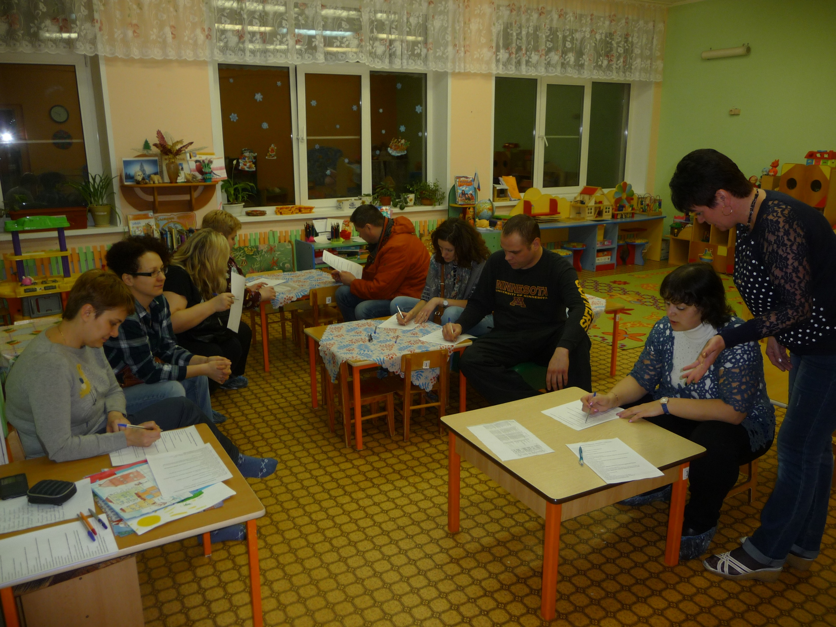
1 этап: подготовительный

Slide 8
Анкетирование родителей на тему: «Совместное творчество родителей и детей»

Slide 9
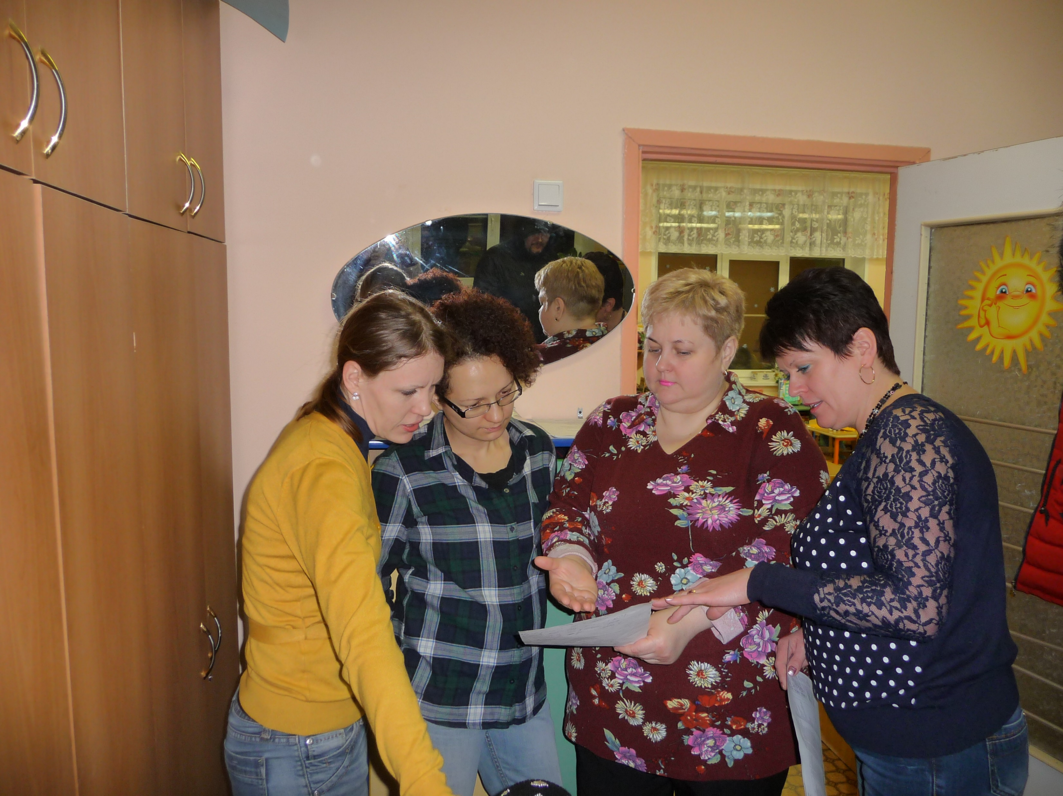
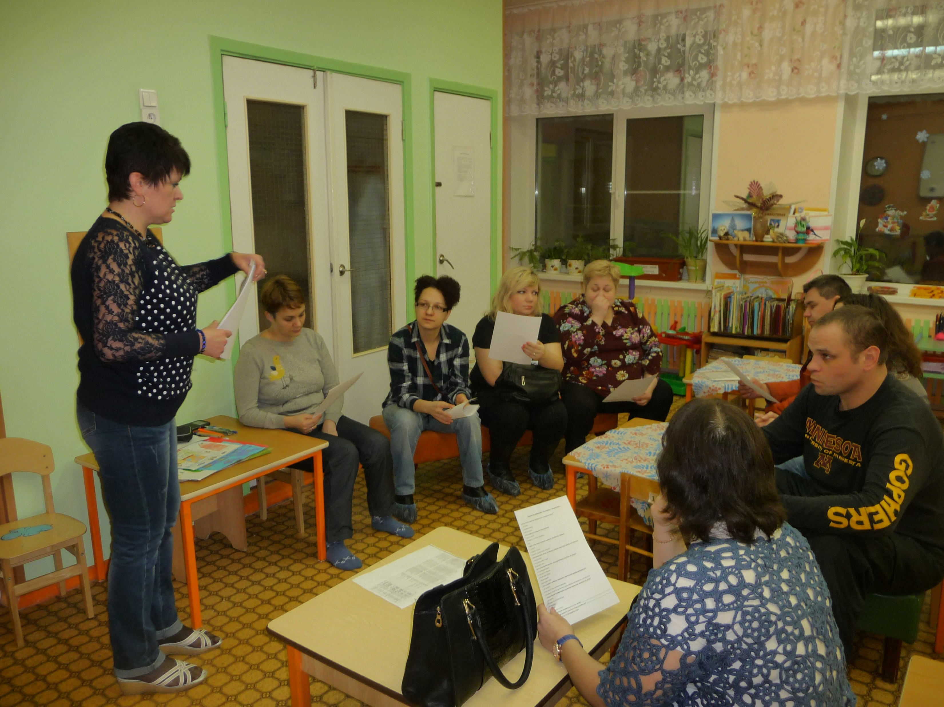
Консультация для родителей: «Рисуем вместе с ребенком»

Slide 10
2 этап: практический
Работа над проектом включала интеграцию нескольких образовательных областей:
«Познавательное развитие»
«Речевое развитие»
«Художественно-эстетическое развитие»
«Физическое развитие»

Slide 11
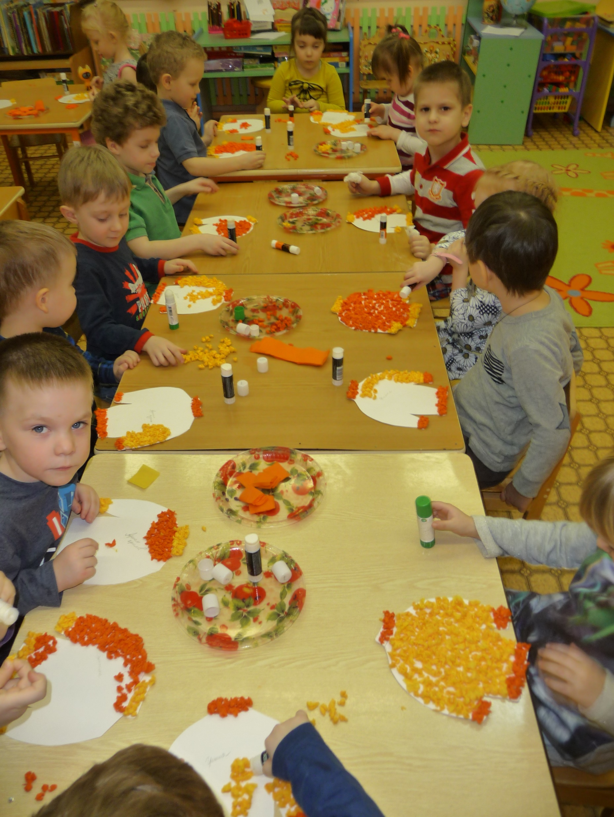
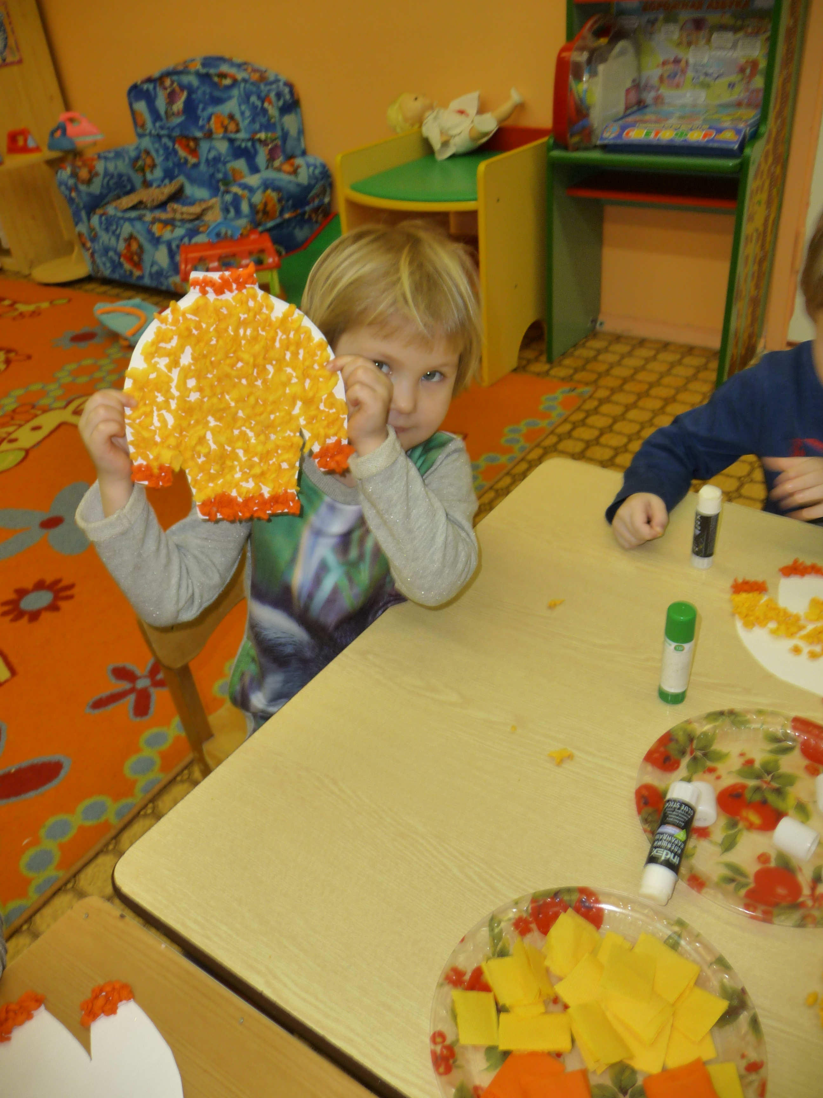

Slide 12
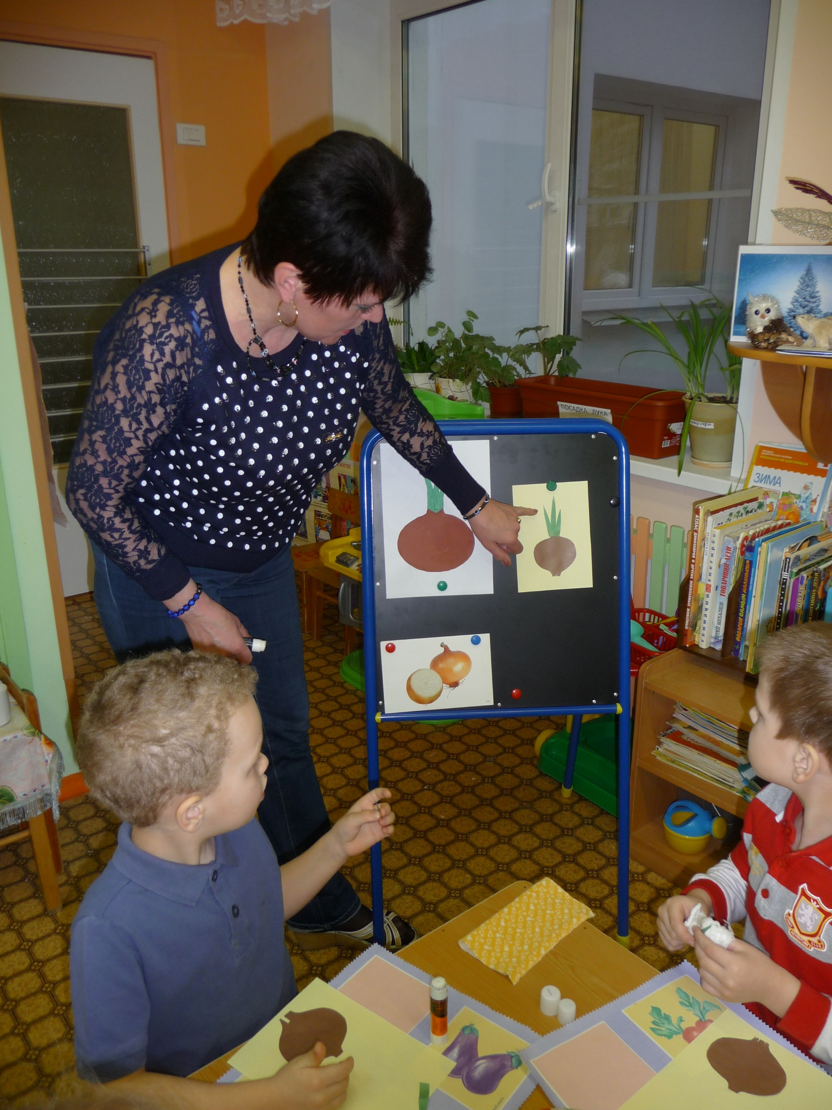
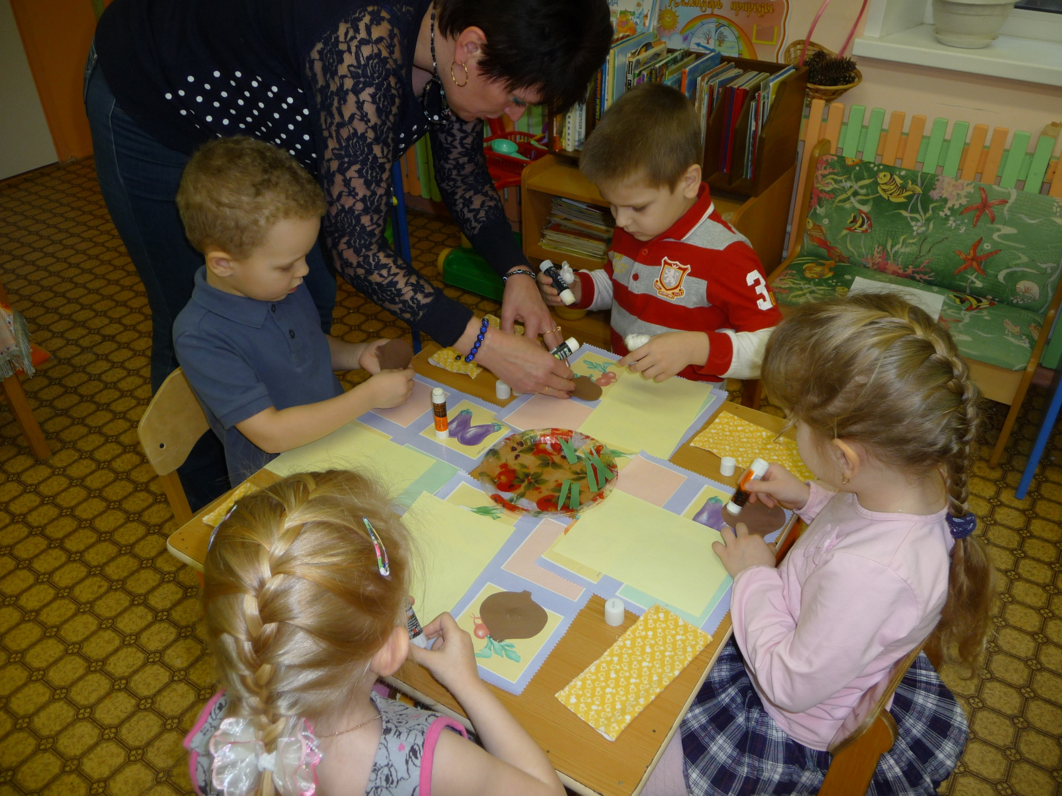
От болезней и недуг «вырастим» полезный лук

Slide 13
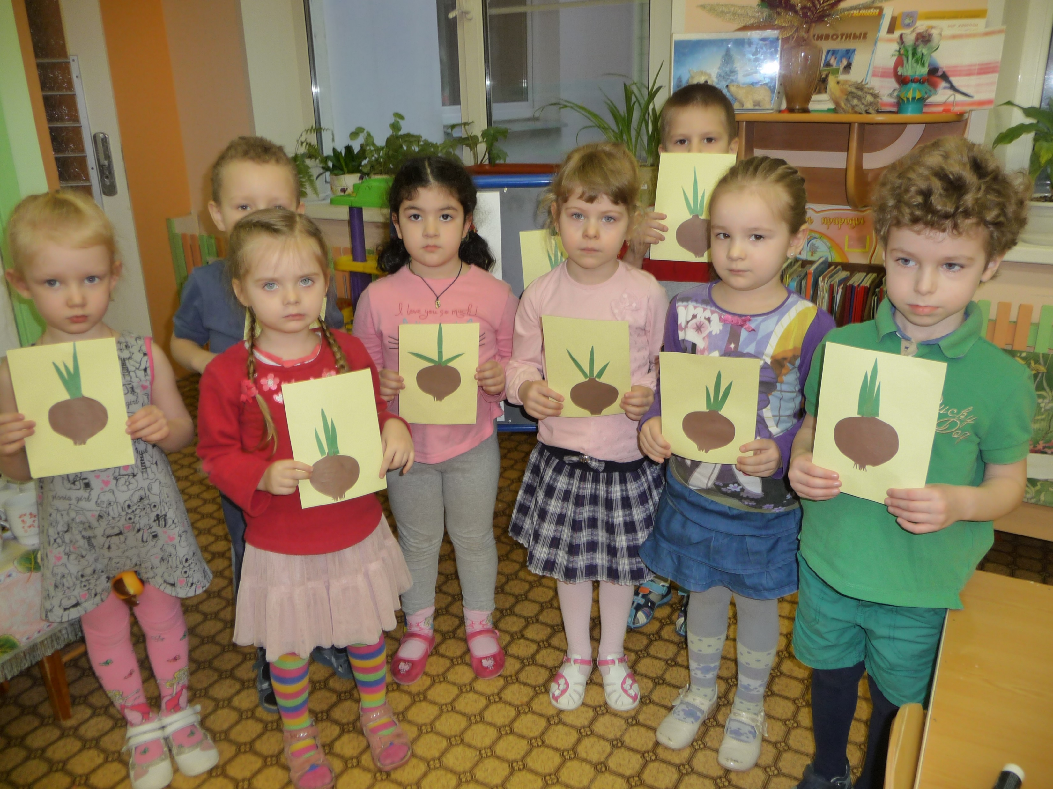

Slide 14
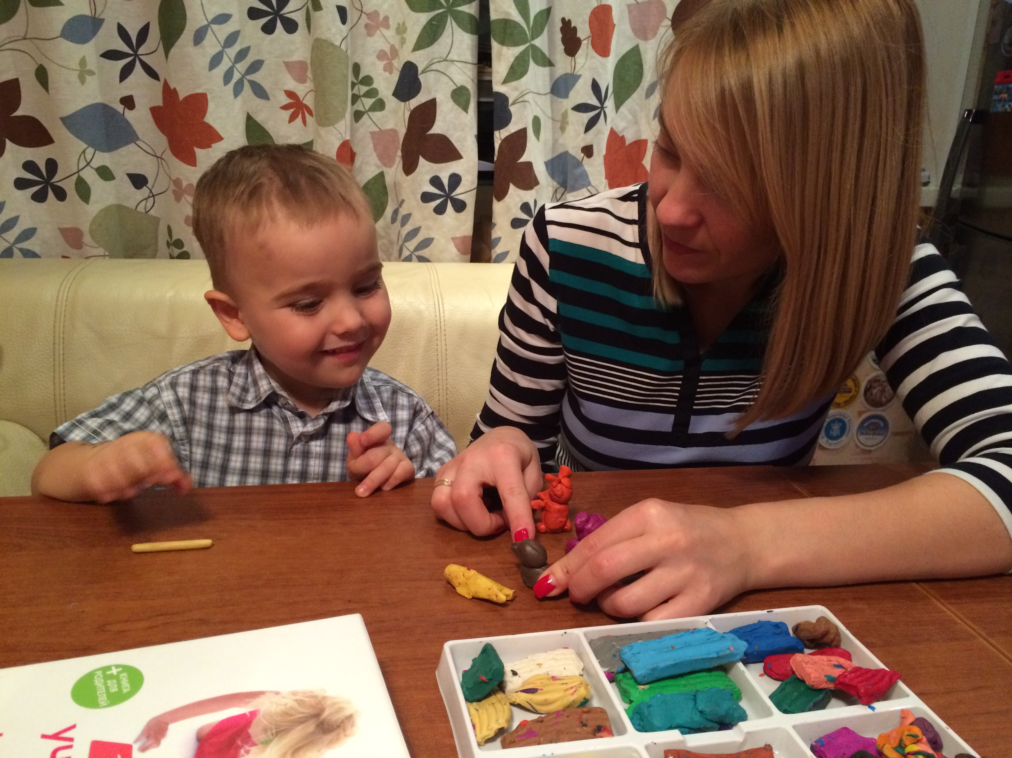
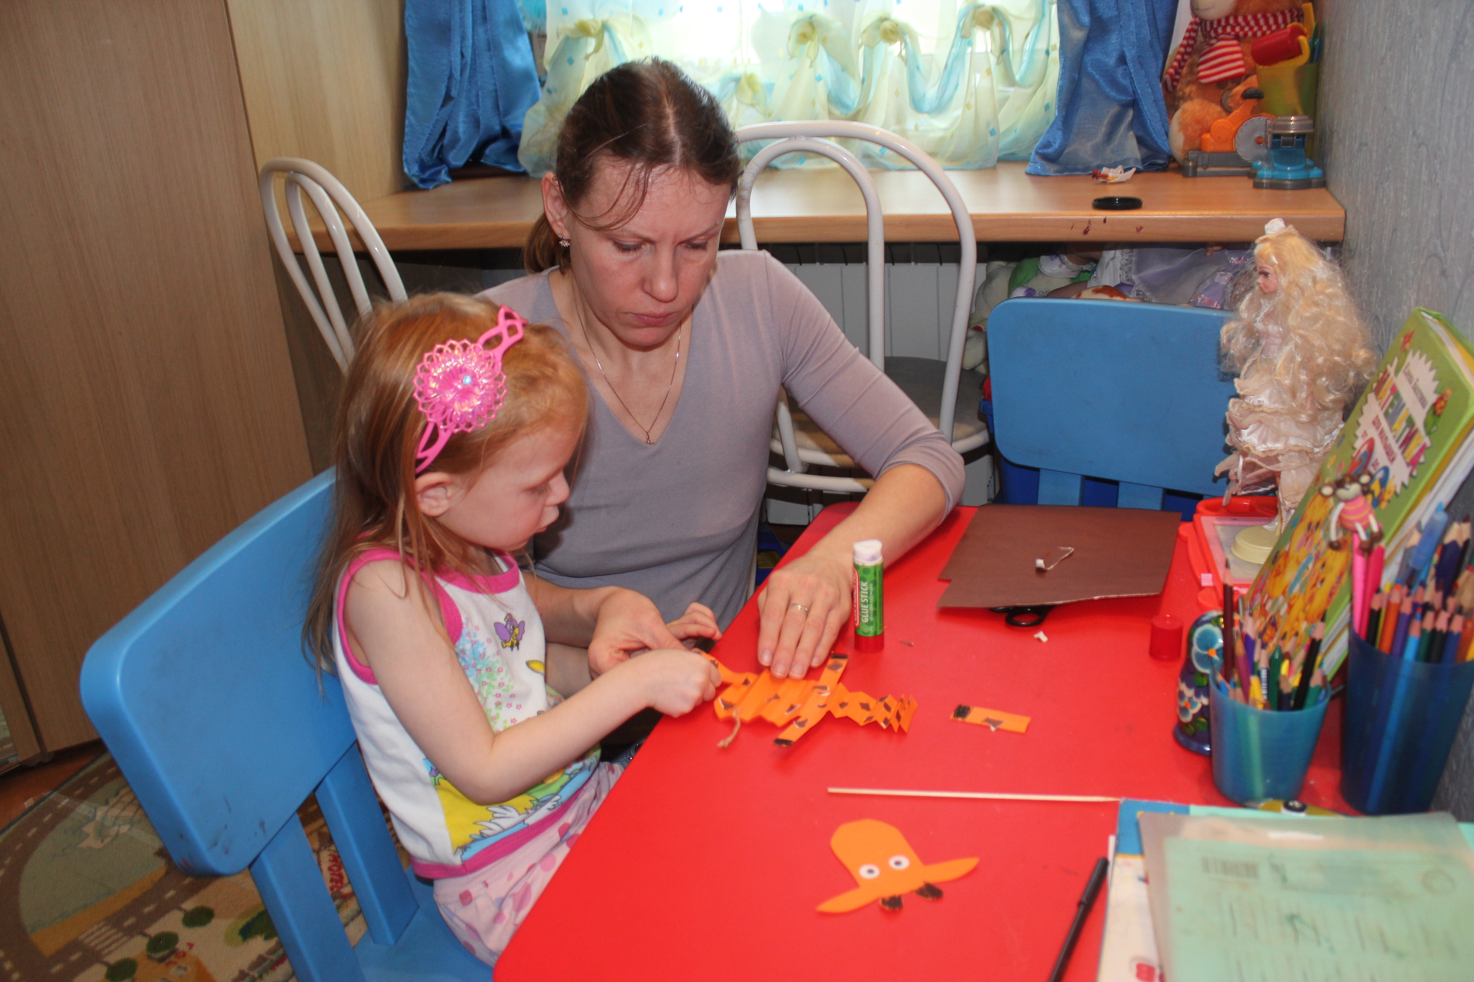
Совместная творческая деятельность родителей с детьми

Slide 15
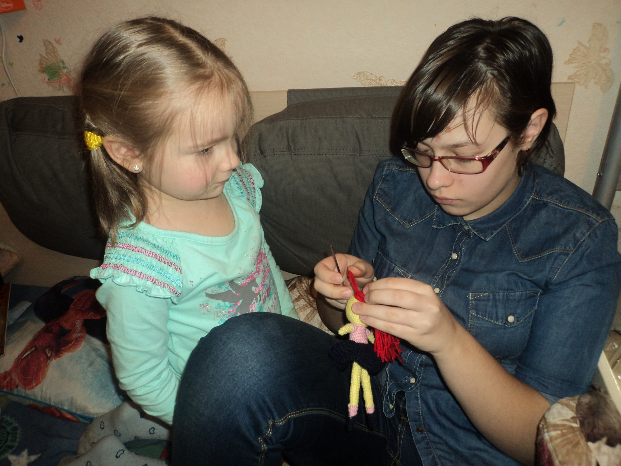
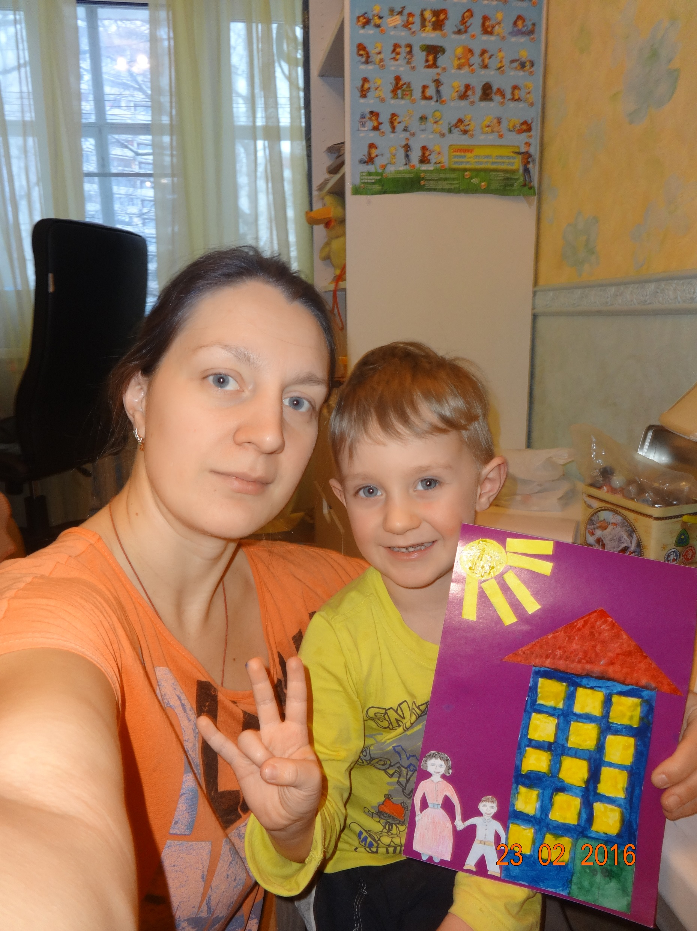
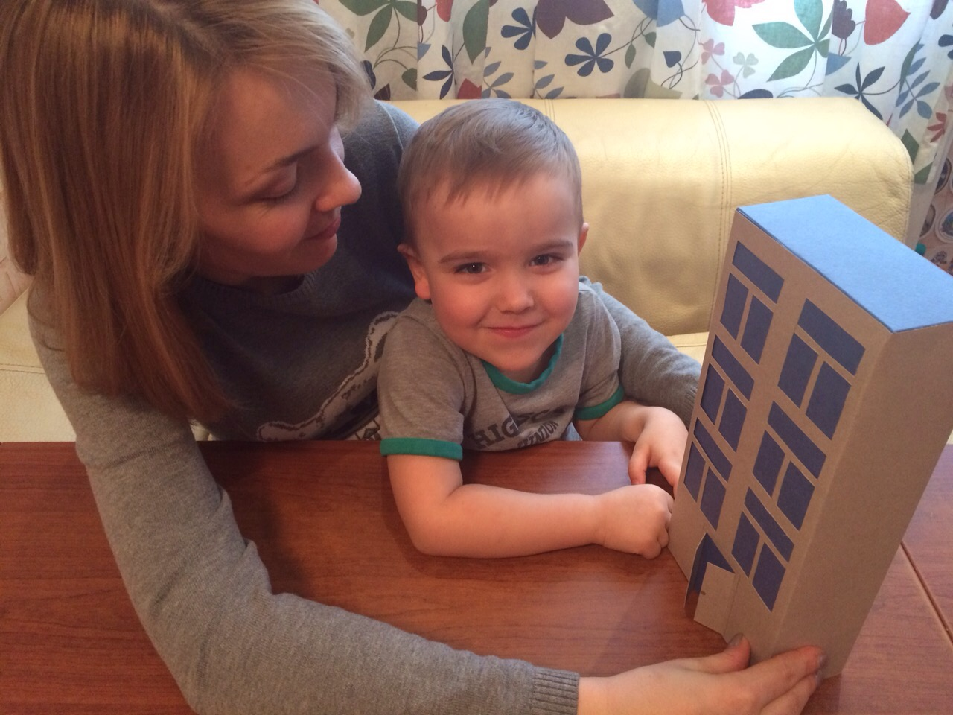

Slide 16
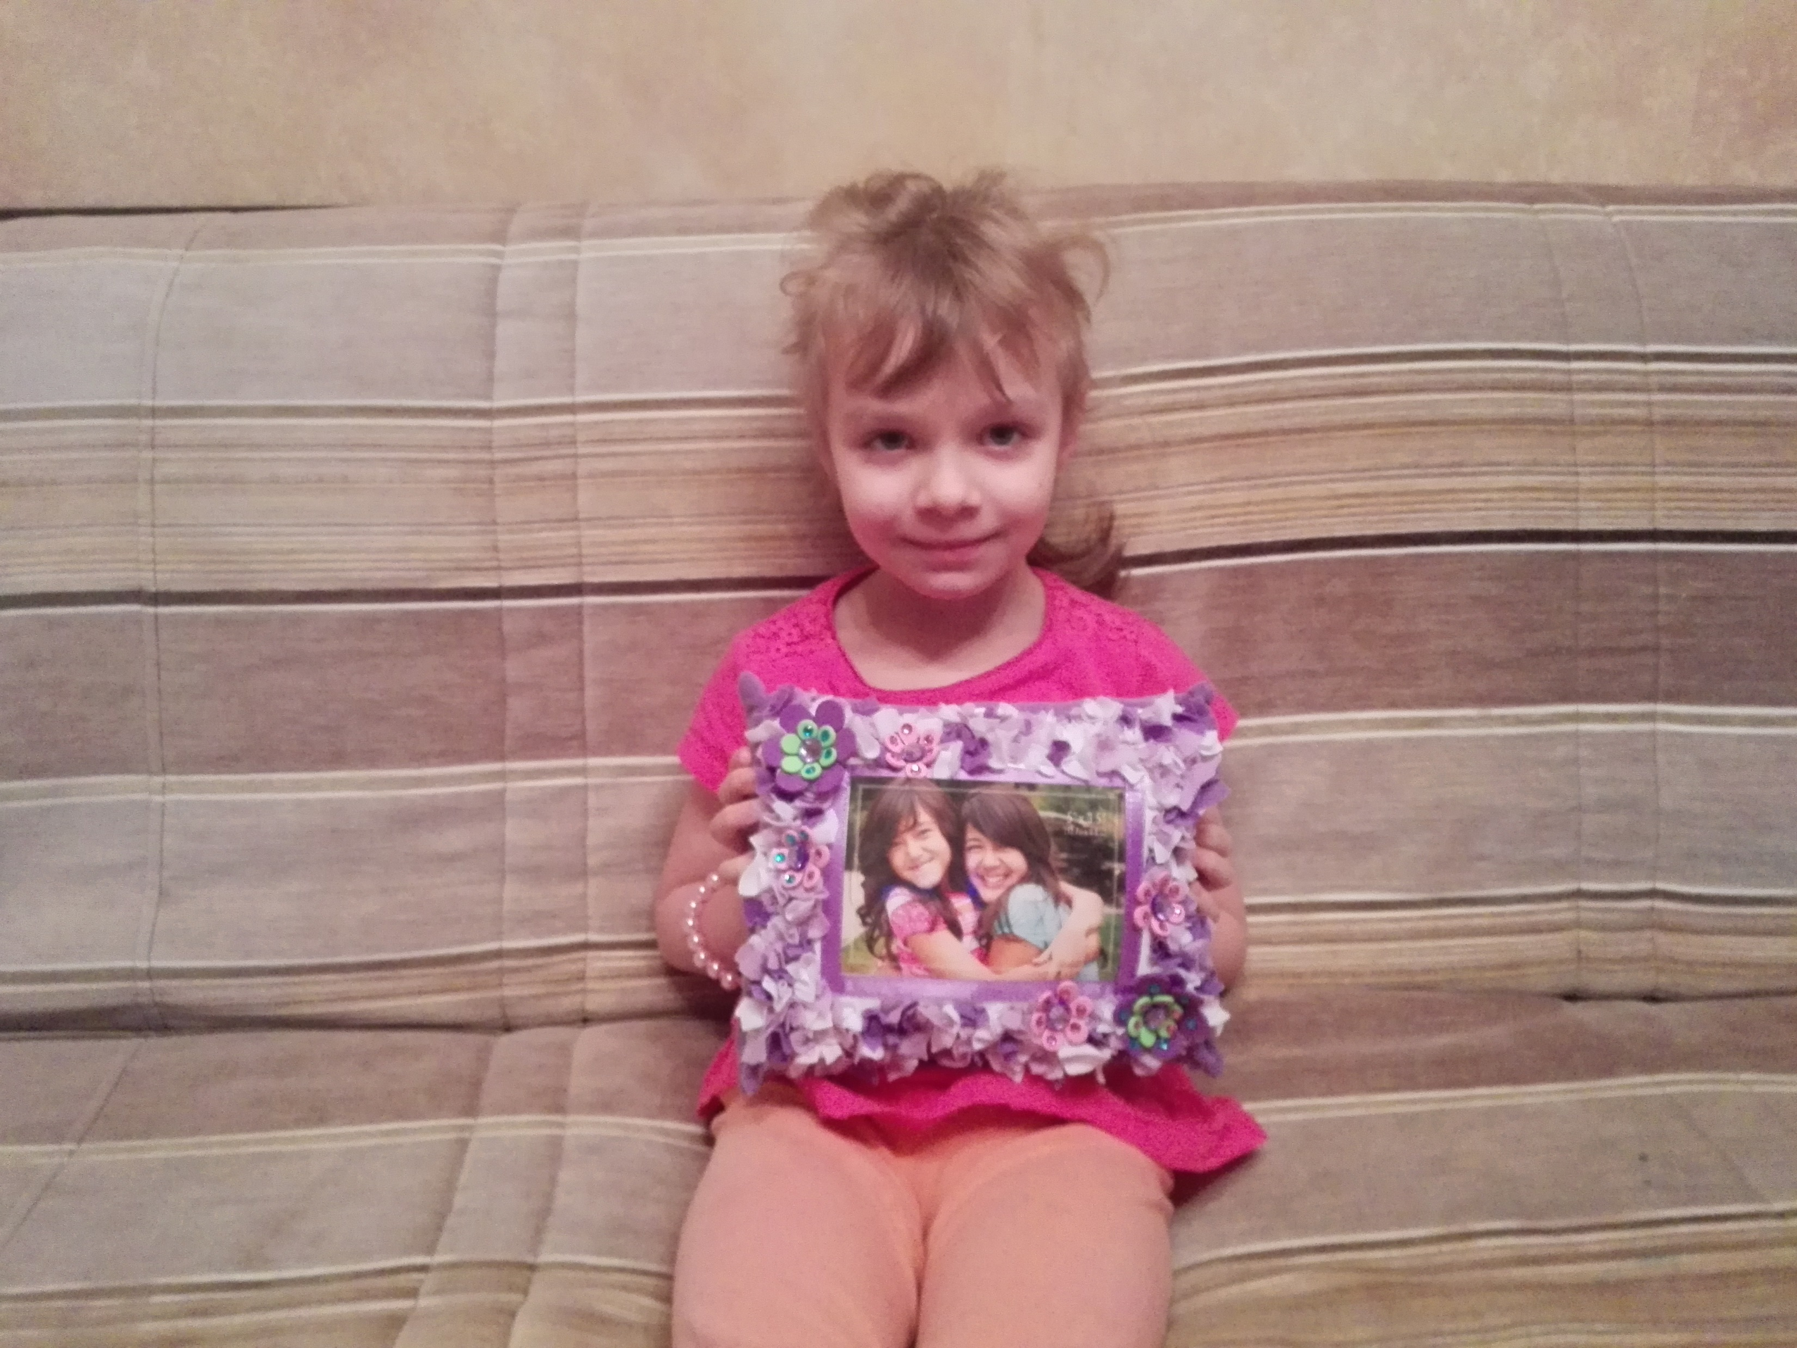
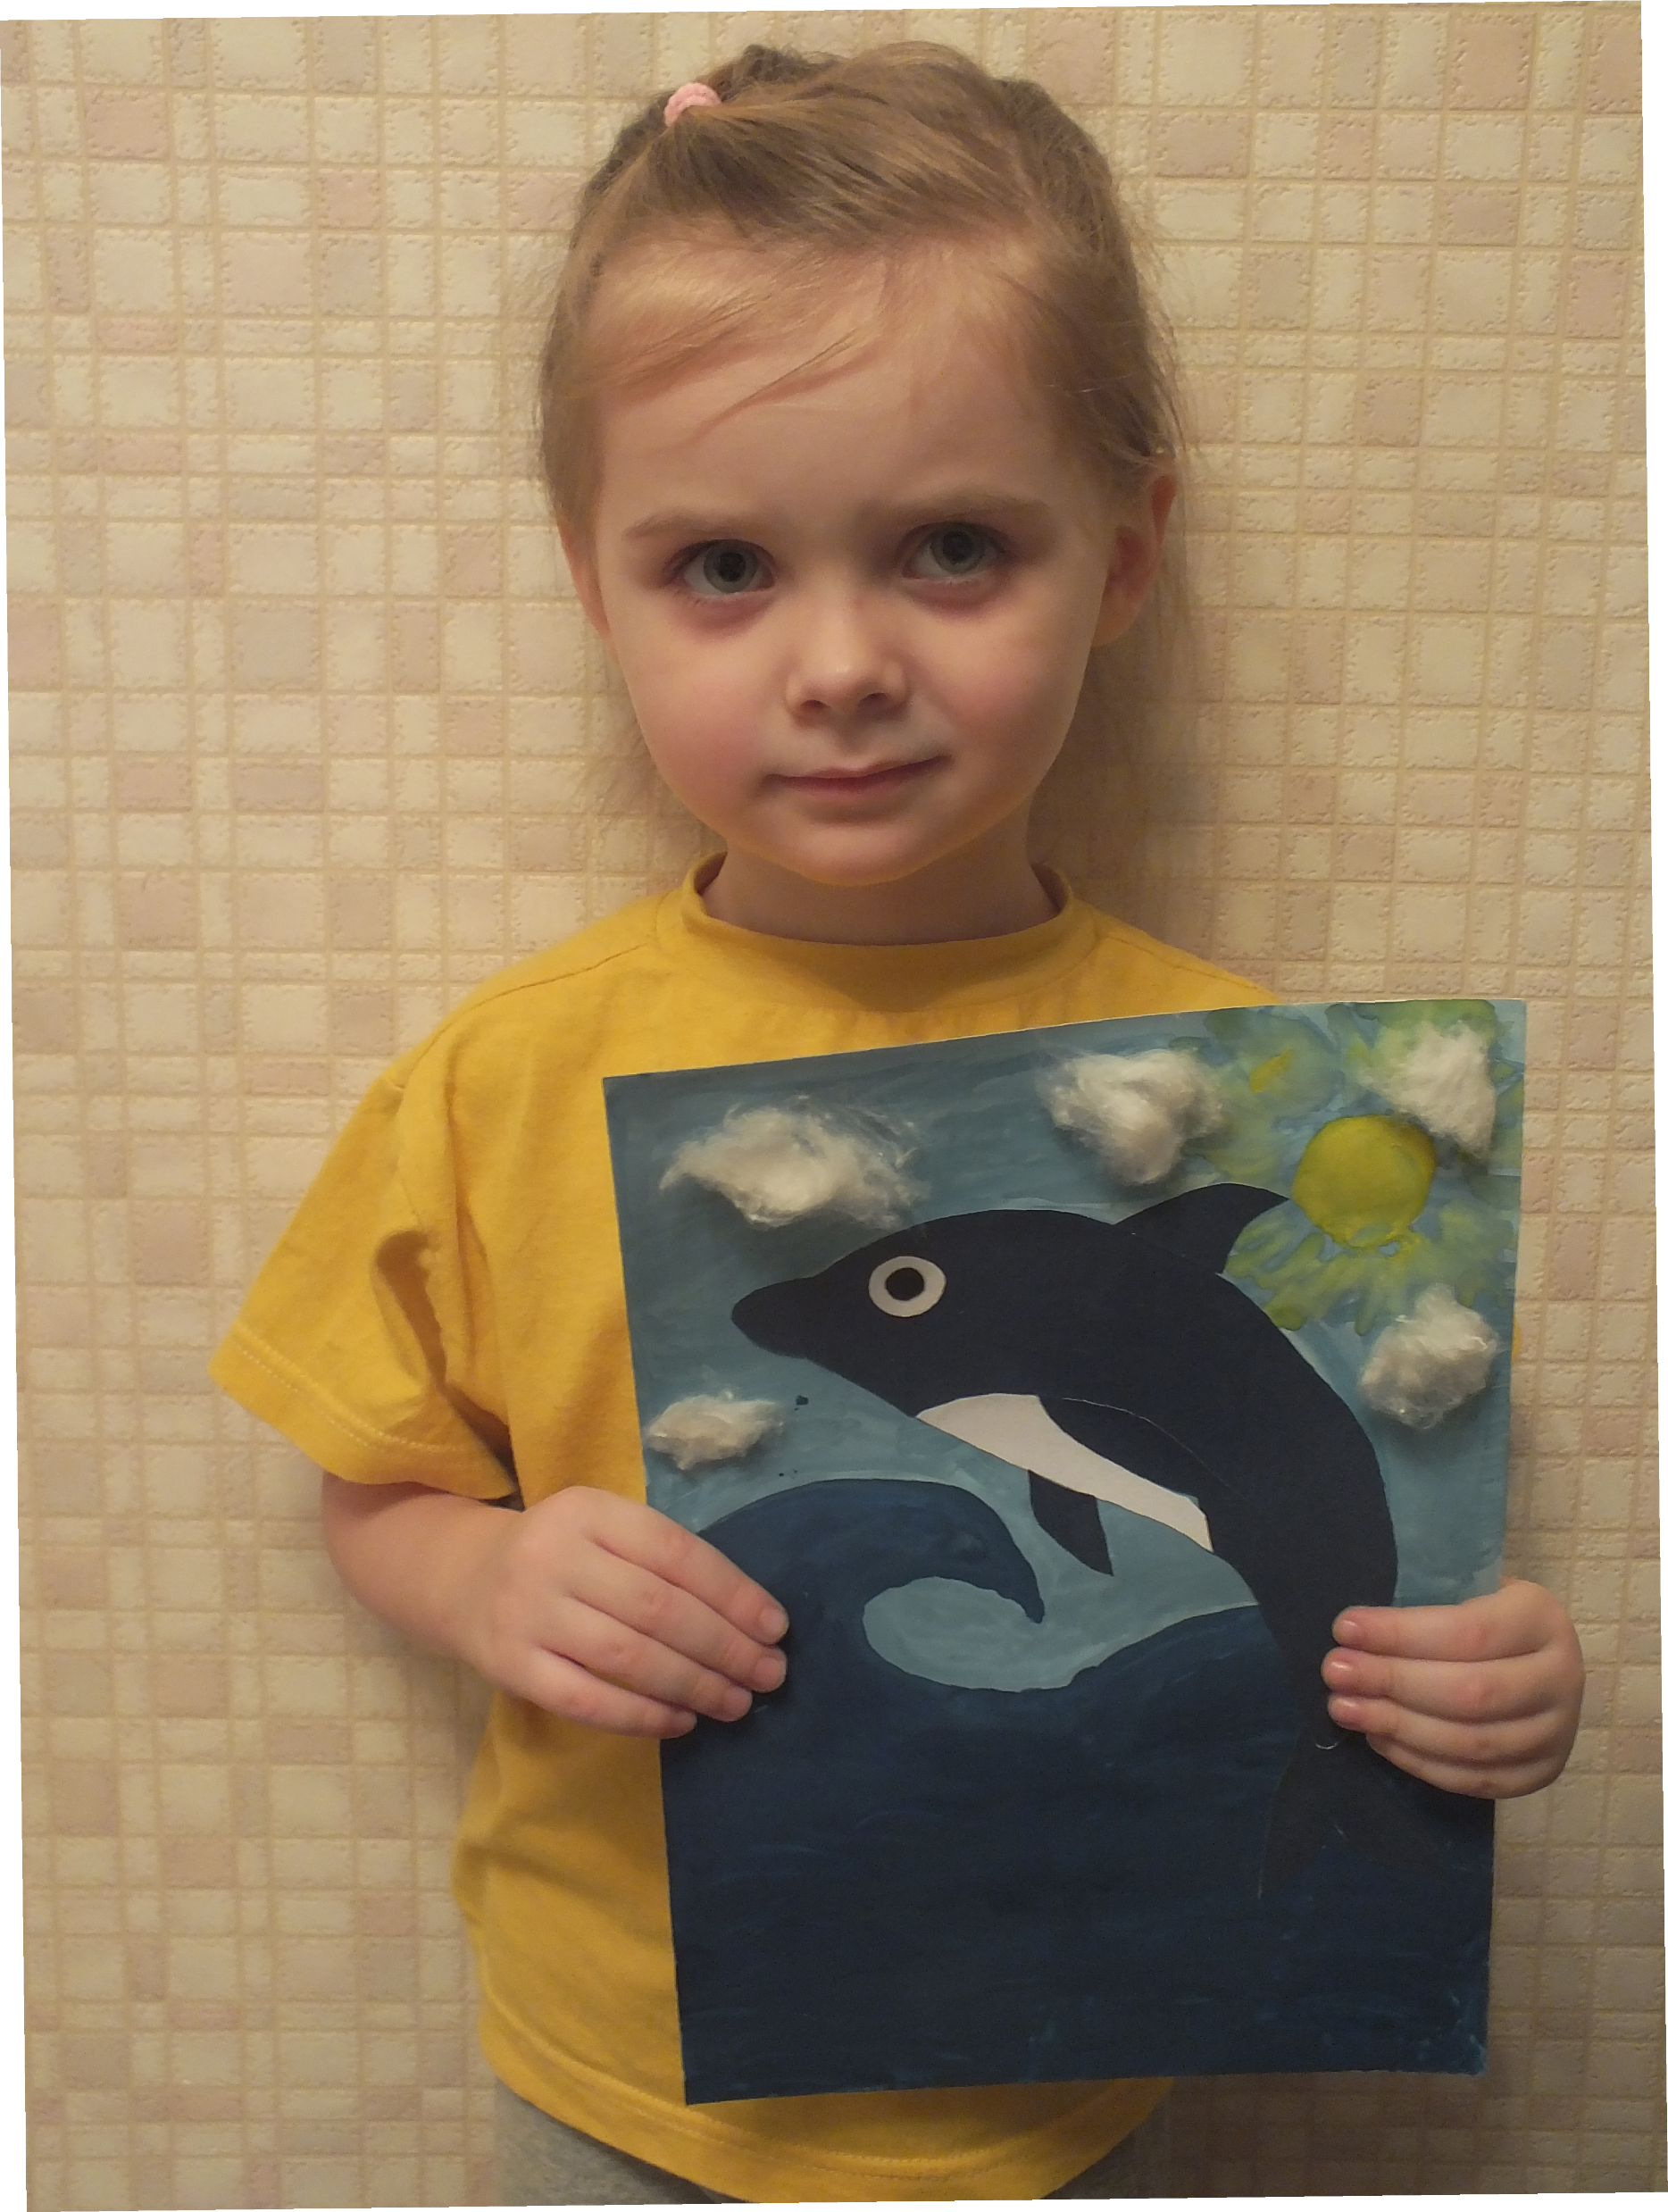
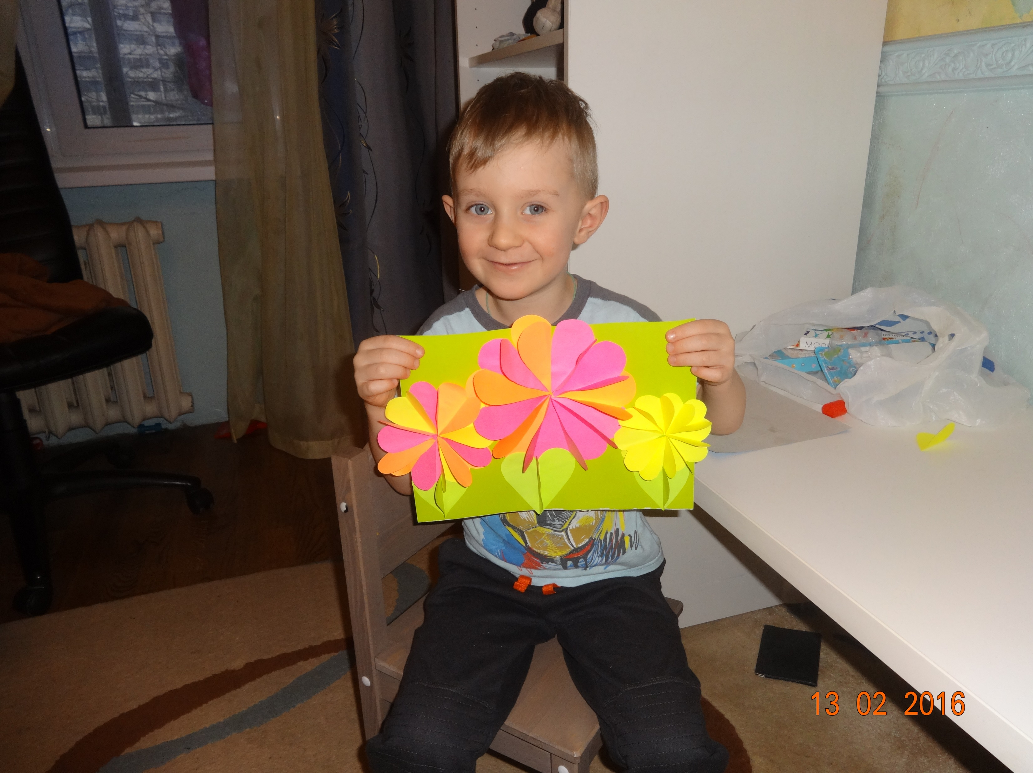

Slide 17
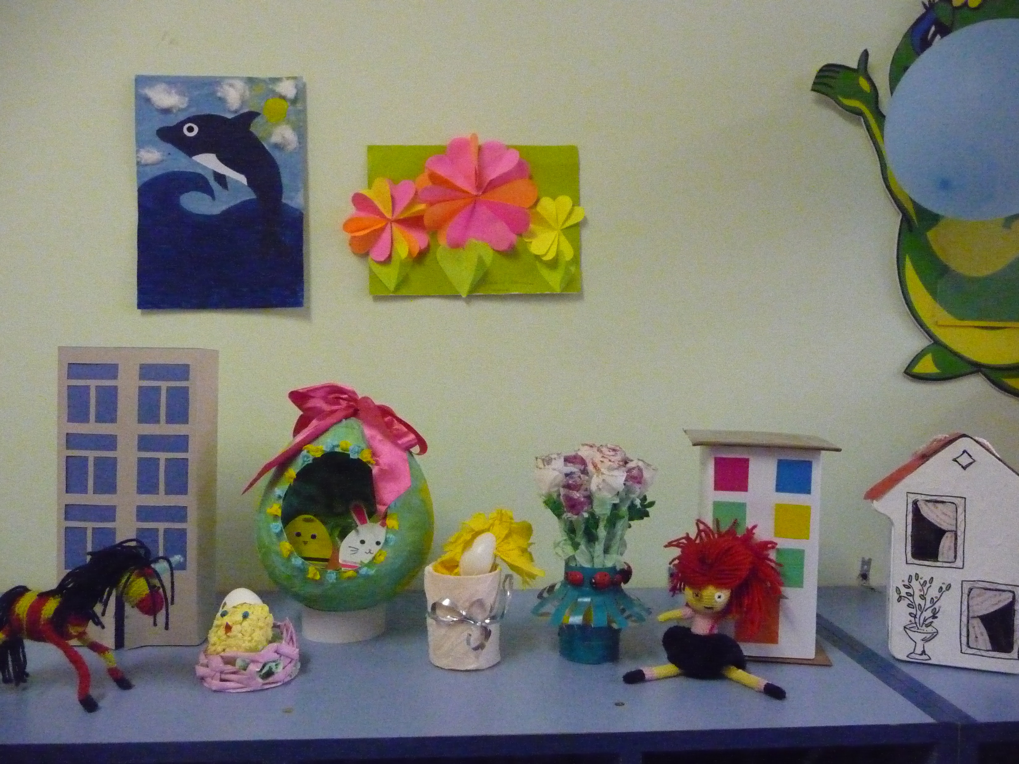
3 этап: итоговый

